Slide 1
Ninux: open source dal router alla mappa
http://www.ninux.org
Notes:
<numero>

Slide 2
Scaletta
Presentazione del progetto
Cosa è necessario per realizzare una rete wireless
Gli strumenti software sviluppati e futuri
Open source e le tecnologie impiegate
  Gsoc
Workshop e corsi
http://www.ninux.org
Notes:
<numero>

Slide 3
Scaletta
Presentazione del progetto
Cosa è necessario per realizzare una rete wireless
Gli strumenti software sviluppati e futuri
Open source e le tecnologie impiegate
  Gsoc
Workshop e corsi
http://www.ninux.org
Notes:
<numero>

Slide 4
Cosa sono le reti comunitarie?
Una rete comunitaria è una rete di telecomunicazione che viene costruita da uno o più gruppi di comunità locali che collaborano tra loro, solitamente in forma volontaria e con un assetto no-profit.
http://www.ninux.org
Notes:
<numero>

Slide 5

Cosa sono le reti comunitarie?
http://www.ninux.org
Notes:
<numero>

Slide 6

Cosa sono le reti comunitarie?
http://www.ninux.org
Notes:
<numero>

Slide 7
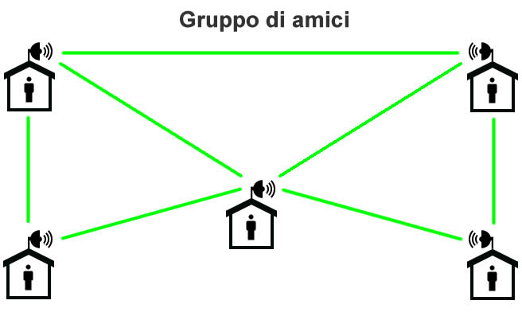
Cosa sono le reti comunitarie?
http://www.ninux.org
Notes:
<numero>

Slide 8
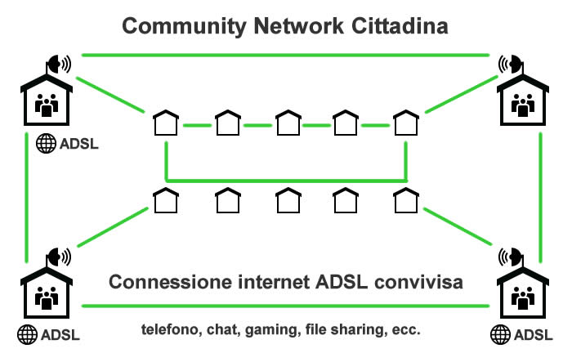
Cosa sono le reti comunitarie?
http://www.ninux.org
Notes:
<numero>

Slide 9
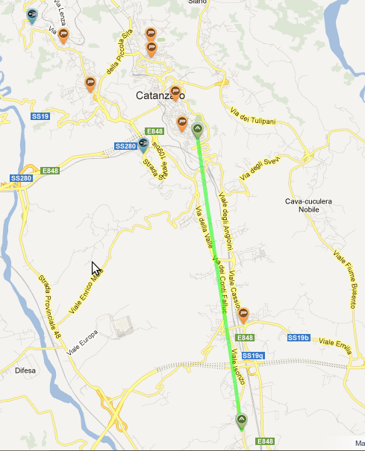
Esempi concreti?
Catanzaro dal 2012
http://www.ninux.org
Notes:
<numero>

Slide 10
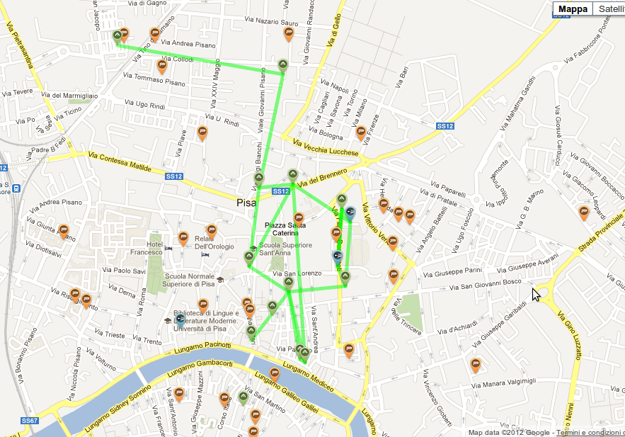
Esempio. Pisa dal 2009
http://www.ninux.org
Notes:
<numero>

Slide 11
Una rete cittadina?
http://www.ninux.org
Notes:
<numero>

Slide 12
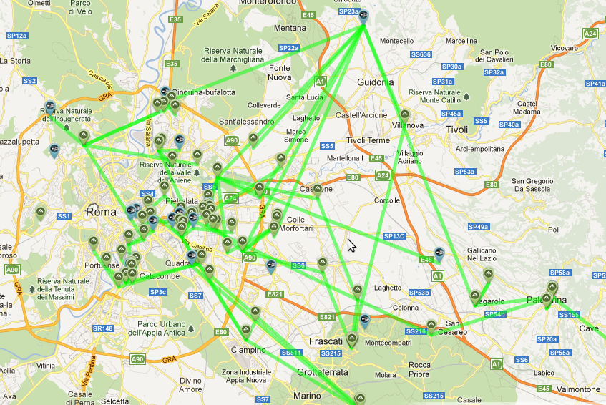
Roma
Progetto avviato nel 2004
I nodi attivi, Roma 2012
http://www.ninux.org
Notes:
<numero>

Slide 13
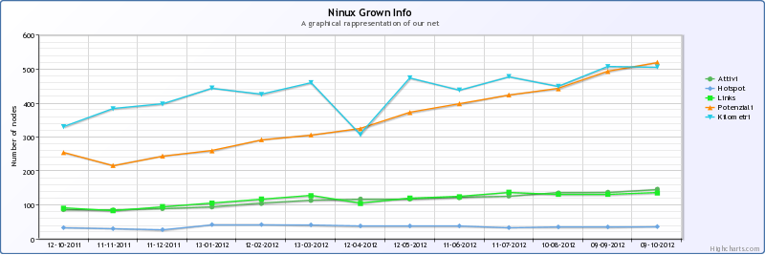
Rete in crescita
Rate di crescita della rete nell'ultimo anno
http://www.ninux.org
Notes:
<numero>

Slide 14
Caratteristica delle rete Ninux
Riproducibilità totale
  Community Based: le politiche di sviluppo sono decise dai partecipanti della comunità basandosi sul consenso.
  Open:
      Accesso libero
      Strumenti software open source
      Possibilità di replicare il progetto in altri territori
Decentralizzata: i partecipanti sono proprietari solamente di una piccola parte dell’infrastruttura, non c’è un unico ente giuridico che è proprietario della rete.
http://www.ninux.org
Notes:
<numero>

Slide 15
Come fare una rete comunitaria
Competenze
La 'ricetta'
  Un gruppo di amici
  Entusiasmo
  Voglia di imparare e contribuire
  Un pizzico di utopia
Gruppi attualmente attivi:
  Roma
  Pisa
  Mistretta, Vittoria
  Firenze, Viterbo, Reggio Calabria, Cosenza/Catanzaro
http://www.ninux.org

Slide 16

Come fare una rete comunitaria
Competenze
Networking
- routing
  olsr
  bgp
  batman
Firmware
  OpenWrt
  AirOs
  RouterOS
http://www.ninux.org

Slide 17
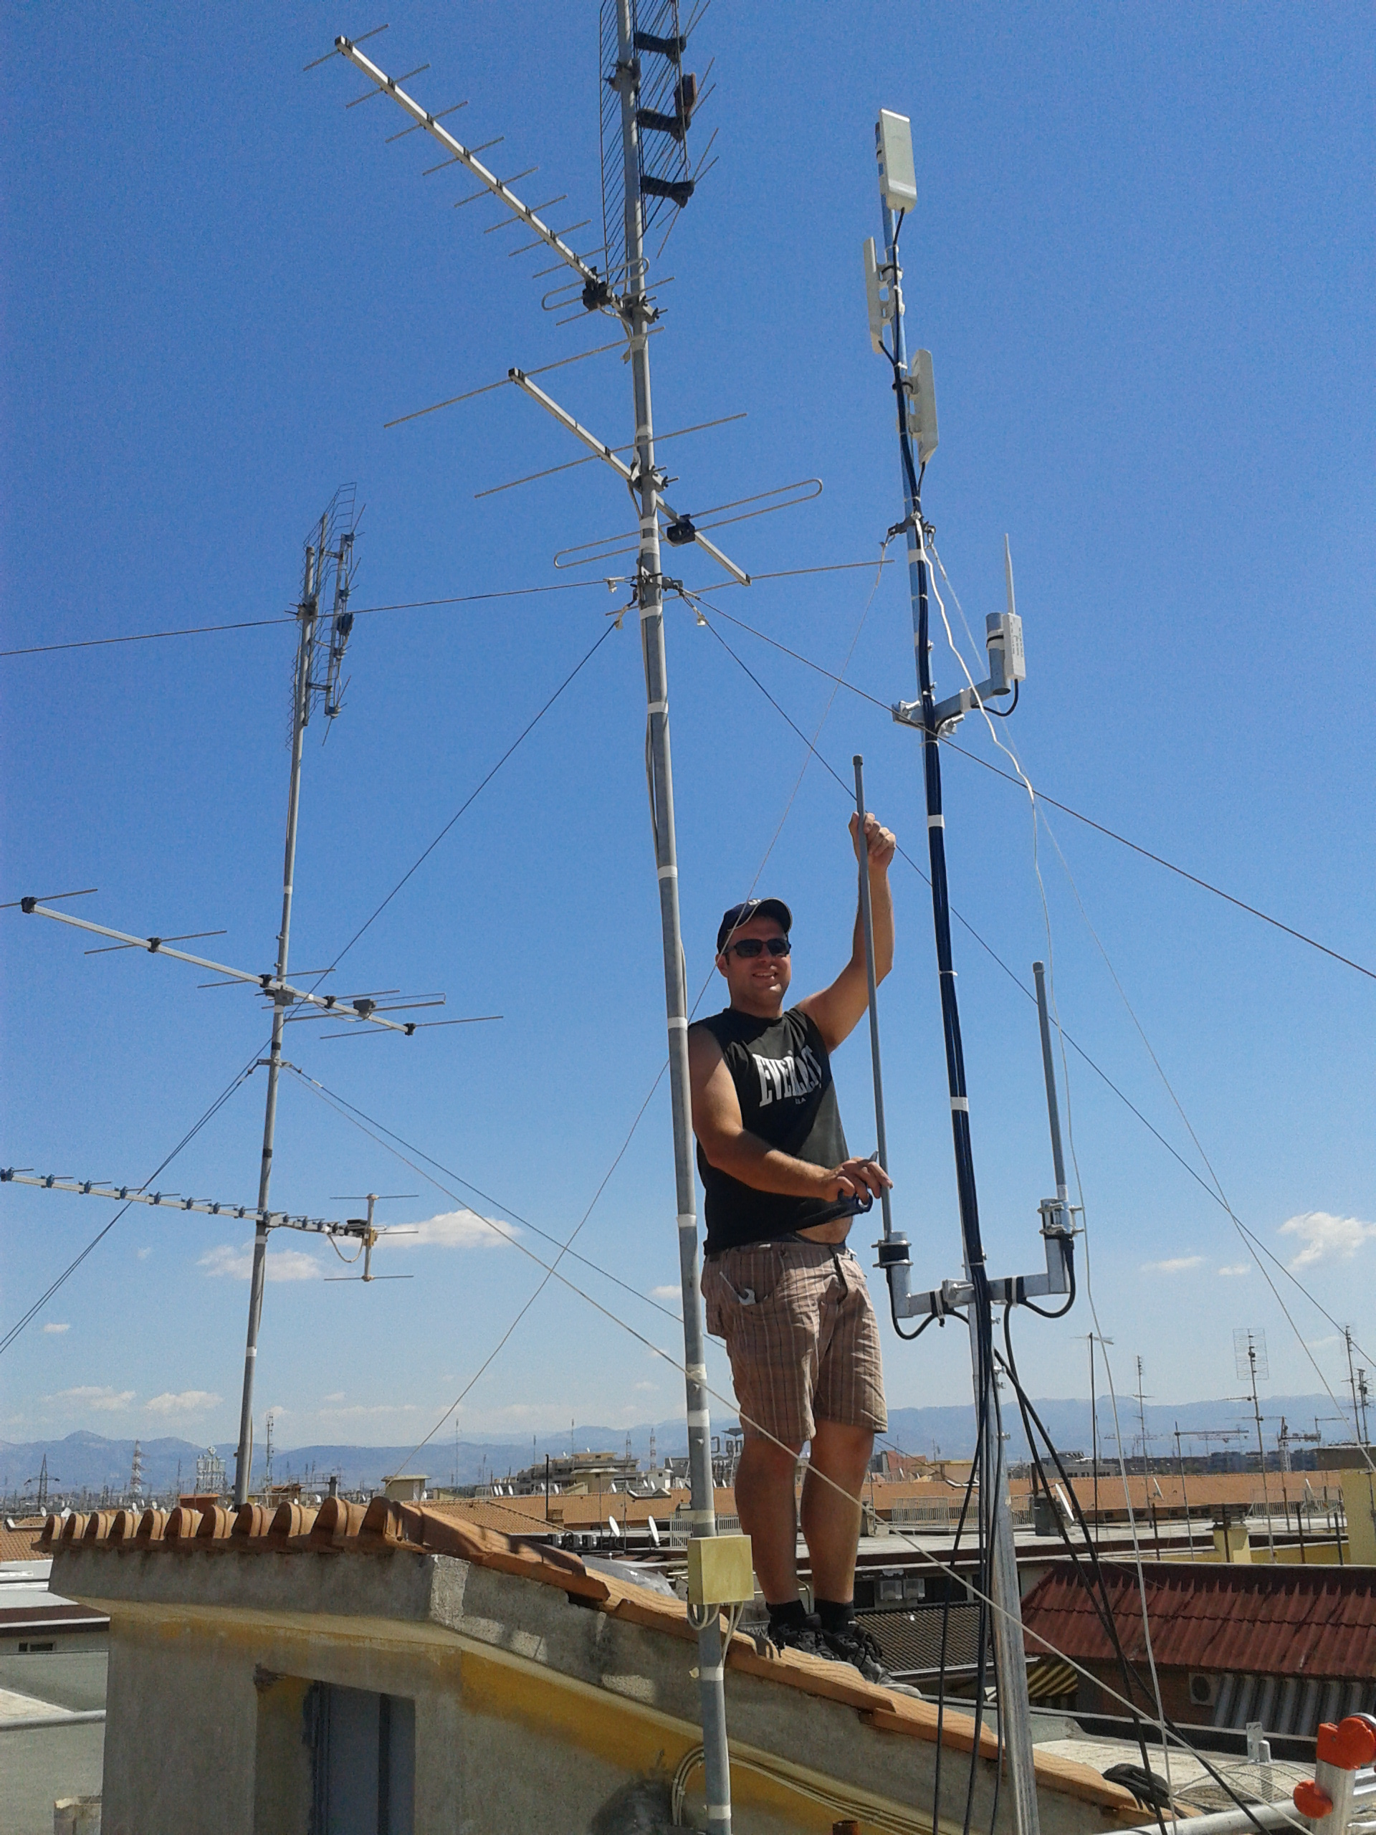
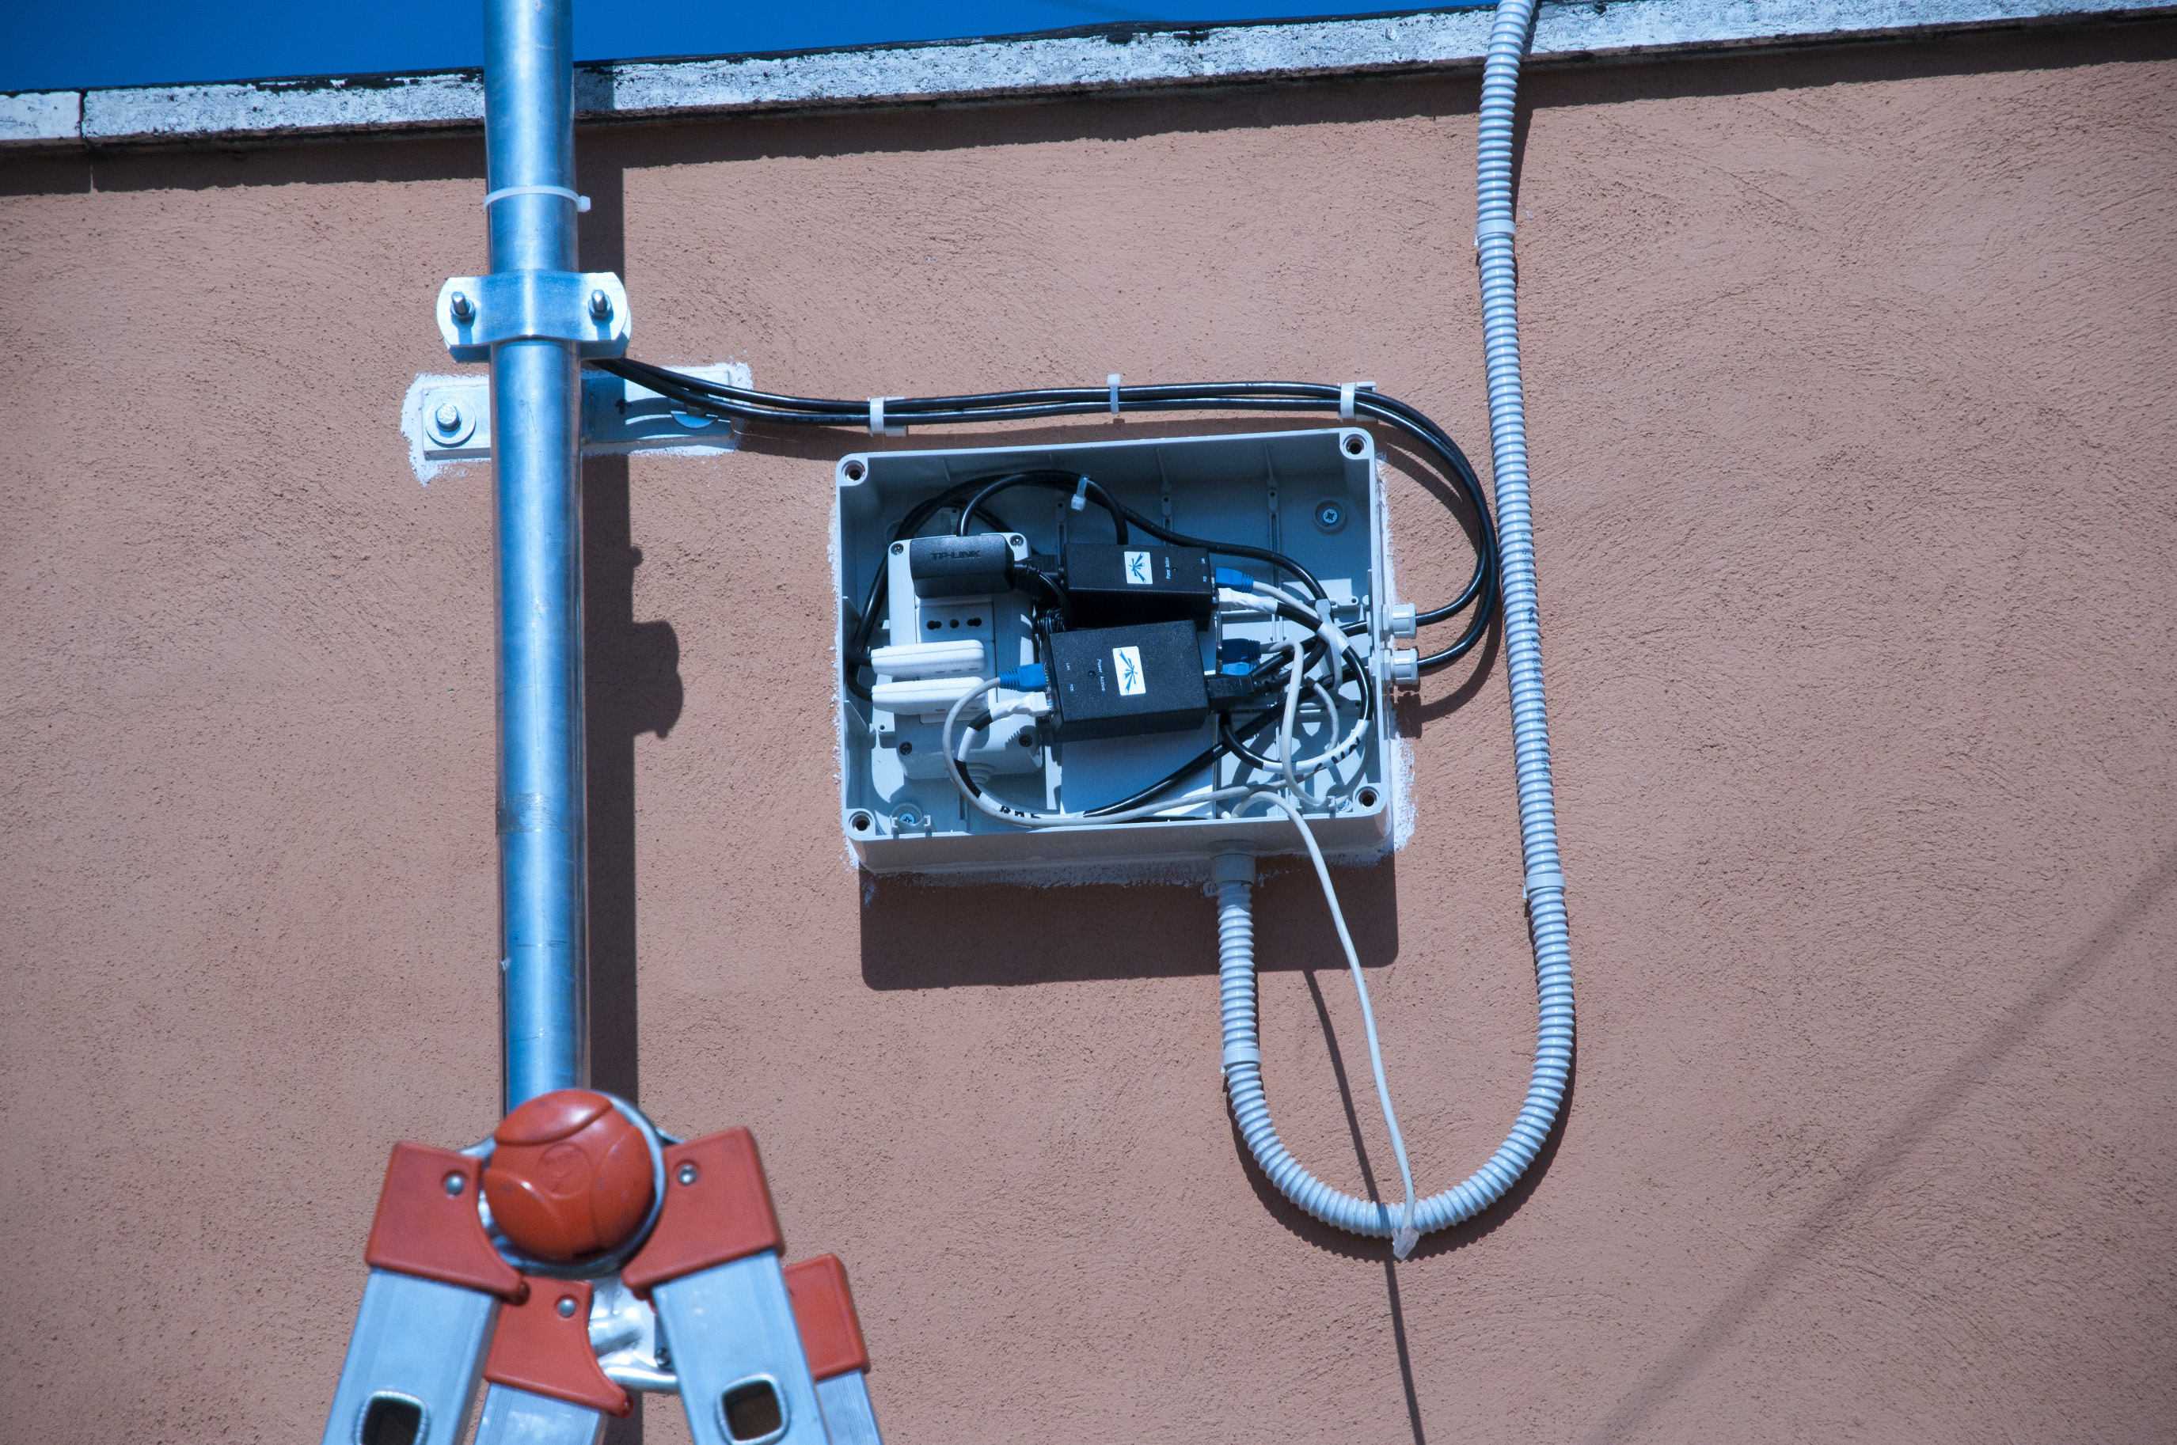
Come fare una rete comunitaria
Competenze
Installazioni
  Location
  Scelta dei materiali
  Ancoraggi
  Tiranti
http://www.ninux.org

Slide 18
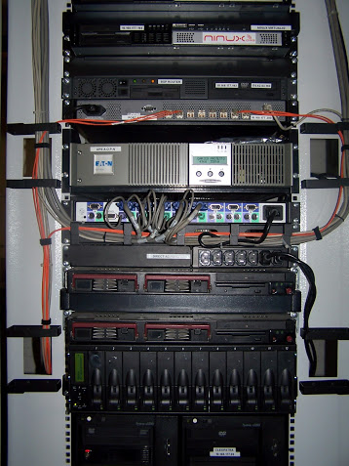
Come fare una rete comunitaria
Competenze
Sistemistiche
- Storage
- Cluster/Nagios
- Web
Servizi
- IPV6
- Nas
- NinuXoo
- Voip
- ...
- http://wiki.ninux.org/Servizi
http://www.ninux.org

Slide 19
Gli strumenti software usati
Esistenti
  Linux
  Olrs/Bgp
  Catci
  Nagios
  WebFtpServers
  http://blog.ninux.org/?s=gsoc
Sviluppati
  MapServer
  NinuXoo
  Olsrd (plugins)
  Kernel modules
  Android/iPhone apps
http://www.ninux.org

Slide 20
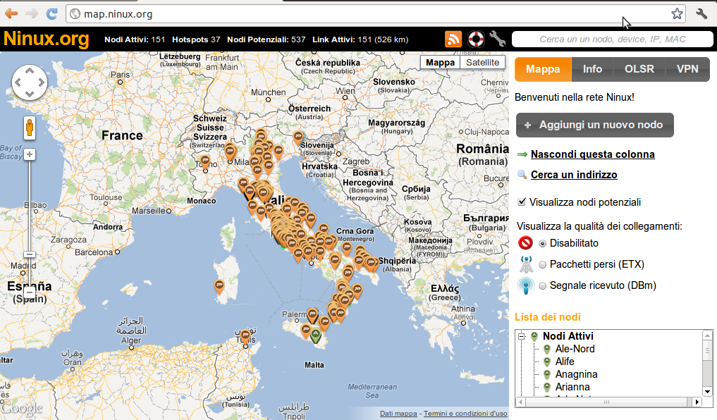
... di necessità virtù.
MapServer
  Gestione indirizzi, nodi, pianificazione link e contatti fra i nodi/vicini.
    Codice: https://github.com/ninuxorg/nodeshot Licenza: GPLv3
http://www.ninux.org

Slide 21
... di necessità virtù.
NinuXoo
  Un motore di ricerca delle risorse interne, ftp/samba share
    Codice: https://github.com/ninuxorg/ninuxoo
    Licenza: GPL
http://www.ninux.org

Slide 22
... di necessità virtù.
Android Nodeshot App (under dev)
  L'applicazione di realtà aumentata che si integra con il mapserver (nodeshot) al fine di assistere nel puntamento delle antenne.
  Visualizzazione dei
    Codice: https://github.com/ninuxorg/Android-Mobile-App
http://www.ninux.org

Slide 23
Google Summer Of Code
Google Summer of Code è un evento annuale nel quale vengono assegnate borse di studio a community/associazioni/gruppi/etc, affinchè promuovano software open source prodotto da studenti universitari.
http://www.ninux.org
Notes:
<numero>

Slide 24
Ninux
Ninux era una delle community iscritte al
Google Summer Of Code.
La community ha ottenuto alcune borse di studio per il GSoC, così si sono messi alla ricerca di gente che lavorasse ai progetti.

Slide 25
Ninux
Tramite l'università ho conosciuto Ninux.
Sono andato ad una loro riunione, organizzata per il GsoC, avendo così modo di proporre le mie idee.
Ninux tiene conto e valorizza le vostre idee.
http://www.ninux.org
Notes:
<numero>

Slide 26

Ninux
Quando mi hanno chiamato per chiedermi se ero interessato, non volevo crederci.
Mi hanno dato una grande opportunità!
http://www.ninux.org
Notes:
<numero>

Slide 27
Il progetto
Dentro Ninux ho trovato Ingegneri, tecnici e nerd, gente appassionata ed esperta che ha contribuito direttamente o indirettamente alla qualità del mio lavoro.
Mi è stato assegnato un mentor, ovvero un affiliato di Ninux che mi ha guidato nella realizzazione progettuale.
http://www.ninux.org
Notes:
<numero>

Slide 28
La mia App
Il progetto prevedeva la realizzazione di un app per Android capace di prelevare da un server informazioni relative a POI ( point of interest ) , elaborarle e salvarle in un database.
Nell' app i POI vengono visualizzati in una lista, su mappa oppure nella modalità AR (augmented reality)

Slide 29
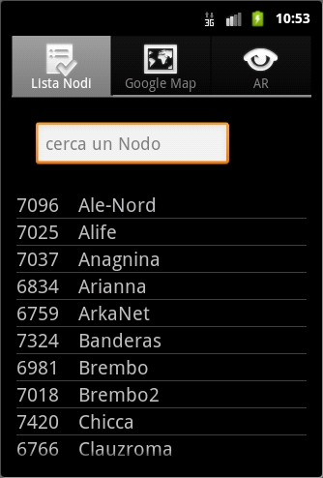
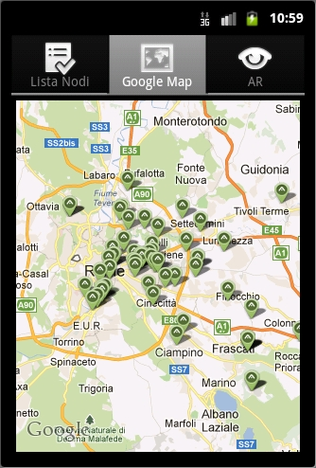
La mia App
http://www.ninux.org
Notes:
<numero>

Slide 30
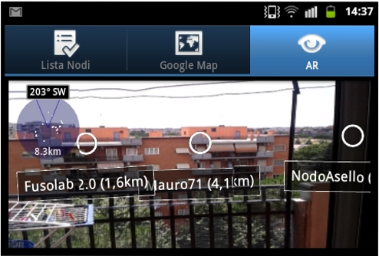
La mia App
http://www.ninux.org
Notes:
<numero>

Slide 31
Cosa ho ottenuto?
Ho ottenuto soldi ( diverse migliaia di euro)
Ho imparato a programmare applicazioni Android
Ho conosciuto moltissime persone di tutte le età con cui ho condiviso conoscenze e momenti indimenticabili.
http://www.ninux.org
Notes:
<numero>

Slide 32
Il dopo
Oltre la fine del progetto GsoC:
  Sto imparando cose che non conoscevo
  Sperimentando soluzioni software/hardware innovative
  Posso dare il mio contributo alle attività della community.

Slide 33
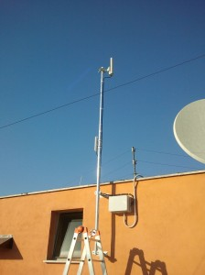
Il dopo
Mi sono perfino montato un nodo sopra casa, in pieno stile Ninux.

Slide 34

Opportunità
La community è aperta a tutti.
Non devi avere requisti particolari, basta avere tanta curiosità e voglia di fare.
Numerose possibilità
Puoi lavorare divertendoti

Slide 35
















Workshop e corsi
Voglia di imparare e contribuire
Workshop e corsi Ninux da Novembre
http://www.ninux.org

Slide 36

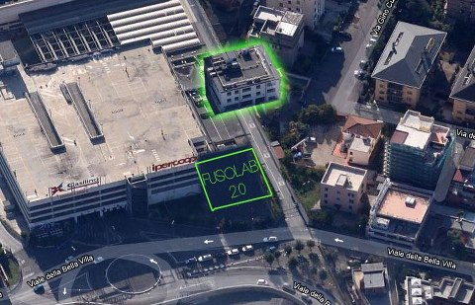
Contatti
Tutti i giovedì sera
Durante i workshop
Seguiteci su http://blog.ninux.org
Mailinglist: http://ml.ninux.org
Scarica questa presentazione:
http://nnx.me/lxd2012
GRAZIE!
Venite a trovarci a:
FusoLab 2.0
Via della Bella Villa, 94
Roma
Hanno presentato:
Claudio Mignanti e Antonio Martino
http://www.ninux.org

